Slide 1

¿Podemos Predecir la Satisfacción con la Vida?
Aplicación de Técnicas de Machine Learning a Datos de Bienestar Personal de Euskadi

Slide 2



1. Objetivo del Proyecto
Analizar los factores que influyen en la satisfacción con la vida de las personas residentes en Euskadi, y construir un modelo capaz de predecir el nivel de satisfacción vital a partir de variables sociodemográficas, económicas y de bienestar personal.
Doble Objetivo:
FUENTE:
FICHERO DE MICRODATOS DE LA ENCUESTA DE BIENESTAR PERSONAL DE EUSKADI, 2024
Objetivo Explicativo: "Identificar qué factores están más asociados a la satisfacción vital"
y un Objetivo Predictivo: "Construir el mejor modelo posible para predecir el estado de bienestar personal"
¿Podemos Predecir la Satisfacción con la Vida? Aplicación de Técnicas de Machine Learning a Datos de Bienestar Personal de Euskadi

Slide 3
2. Fases del Proyecto
ANÁLISIS DATASET ORIGINAL
LIMPIEZA Y PREPARACIÓN DE DATOS
SELECCIÓN DE VARIABLES PARA MODELO
ENTRENAMIENTO DE MODELOS
EVALUACIÓN DE RESULTADOS
ELECCIÓN
DEL MEJOR MODELO
INTERPRETACIÓN MODELO
DOCUMENTACIÓN Y PRESENTACIÓN DEL PROYECTO
¿Podemos Predecir la Satisfacción con la Vida? Aplicación de Técnicas de Machine Learning a Datos de Bienestar Personal de Euskadi

Slide 4
3. Análisis del Dataset Original
5.284 REGISTROS
Y 45 COLUMNAS
Evaluación problemática de las variables
Predominio de variables numéricas (un único string sin interés)
Una variable vacía
Una variable con elevada presencia de valores “raros”, a evaluar y trabajar
Presencia de variables de evaluación con sentido inverso a las principales y al target (“cuanto más peor” en lugar de “cuanto más mejor”)
Diferentes rangos de valoración: de 1 a 10, de 1 a 3, de 1 a 4
Tipos de variables:
4 de identificación
11 de caracterización (sociodemográficas)
30 de valoración (grado satisfacción, confianza, estado de ánimo...)
¿Podemos Predecir la Satisfacción con la Vida? Aplicación de Técnicas de Machine Learning a Datos de Bienestar Personal de Euskadi

Slide 5
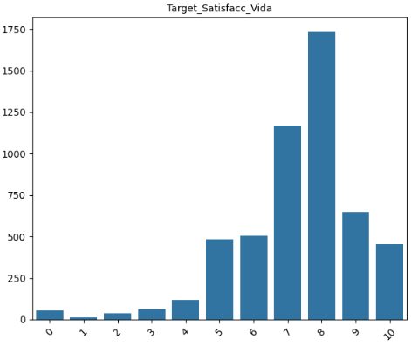
3. Análisis del Dataset Original (ii)
TARGET:
Satisfacción General con la Vida (SVIDA)
El valor medio de satisfacción general con la vida es de 7,31, con una desviación típica de 1,77 (5,54 a 9,08).
¿Podemos Predecir la Satisfacción con la Vida? Aplicación de Técnicas de Machine Learning a Datos de Bienestar Personal de Euskadi

Slide 6
4. Limpieza y Preparación de los Datos
Paso 1: Eliminación de Variables y Creación de Nuevo Dataframe
Eliminación de variables por:
1. Ausencia de interés para el análisis (aenc, numc, nind, elep, capital, stiem2)
2. Encontrarse vacías (nivi3)
3. Estár incluidas/ser la base para el cálculo de otra variables de síntesis, por lo que resultarían redundantes (tipf, hablar, ayfam, tenso, moral, calma, depre, feliz, cpol, cjus, certz)
Se genera nuevo dataset de limpieza (df_limp)
Como resultado de esta primera limpieza quedan 27 variables (de las 45 originales).
¿Podemos Predecir la Satisfacción con la Vida? Aplicación de Técnicas de Machine Learning a Datos de Bienestar Personal de Euskadi

Slide 7
4. Limpieza y Preparación de los Datos (ii)
Paso 2: Reetiquetado de Variables
Procedo a reetiquetar las variables para saber de qué estamos hablando: renombro las variables utilizando etiquetas descriptivas con el objetivo de facilitar la interpretación del análisis exploratorio, los modelos y los resultados finales obtenidos.
Paso 3: Sustitución de valor 97 (no procede) por nulos en variable satisf_trabajo
Se ha identificado un código especial (97) en la variable Satisf_trabajo correspondiente a respuestas no aplicables, que deberá ser tratado antes de la fase de modelado. Momentáneamente sustituyo el 97 (no procede) por nulo.
¿Podemos Predecir la Satisfacción con la Vida? Aplicación de Técnicas de Machine Learning a Datos de Bienestar Personal de Euskadi

Slide 8
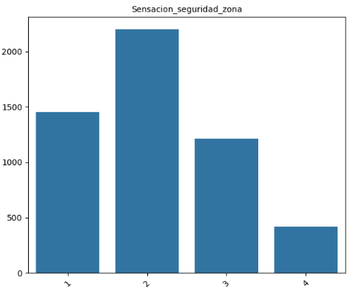
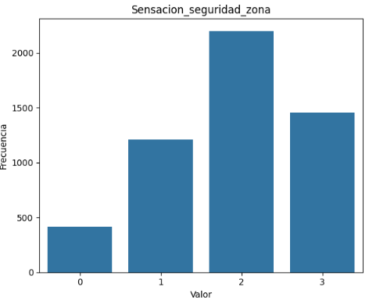
4. Limpieza y Preparación de los Datos (iii)
Paso 4: Inversión del sentido de la respuesta en algunas variables
Hay algunas variables cuyas respuestas siguen un sentido inverso a las valoraciones de satisfacción y confianza sobre las que va a trabajar el modelo, que pueden complicar la interpretación de los datos.
Se invierte el sentido de estas variables para facilitar la comprensión y el análisis, así como la construcción del propio modelo. Se lleva el valor a 0.
Las variables son: 'Sensacion_seguridad_zona', 'Salud_percibida', 'Intensidad_relac_fam'
¿Podemos Predecir la Satisfacción con la Vida? Aplicación de Técnicas de Machine Learning a Datos de Bienestar Personal de Euskadi

Slide 9
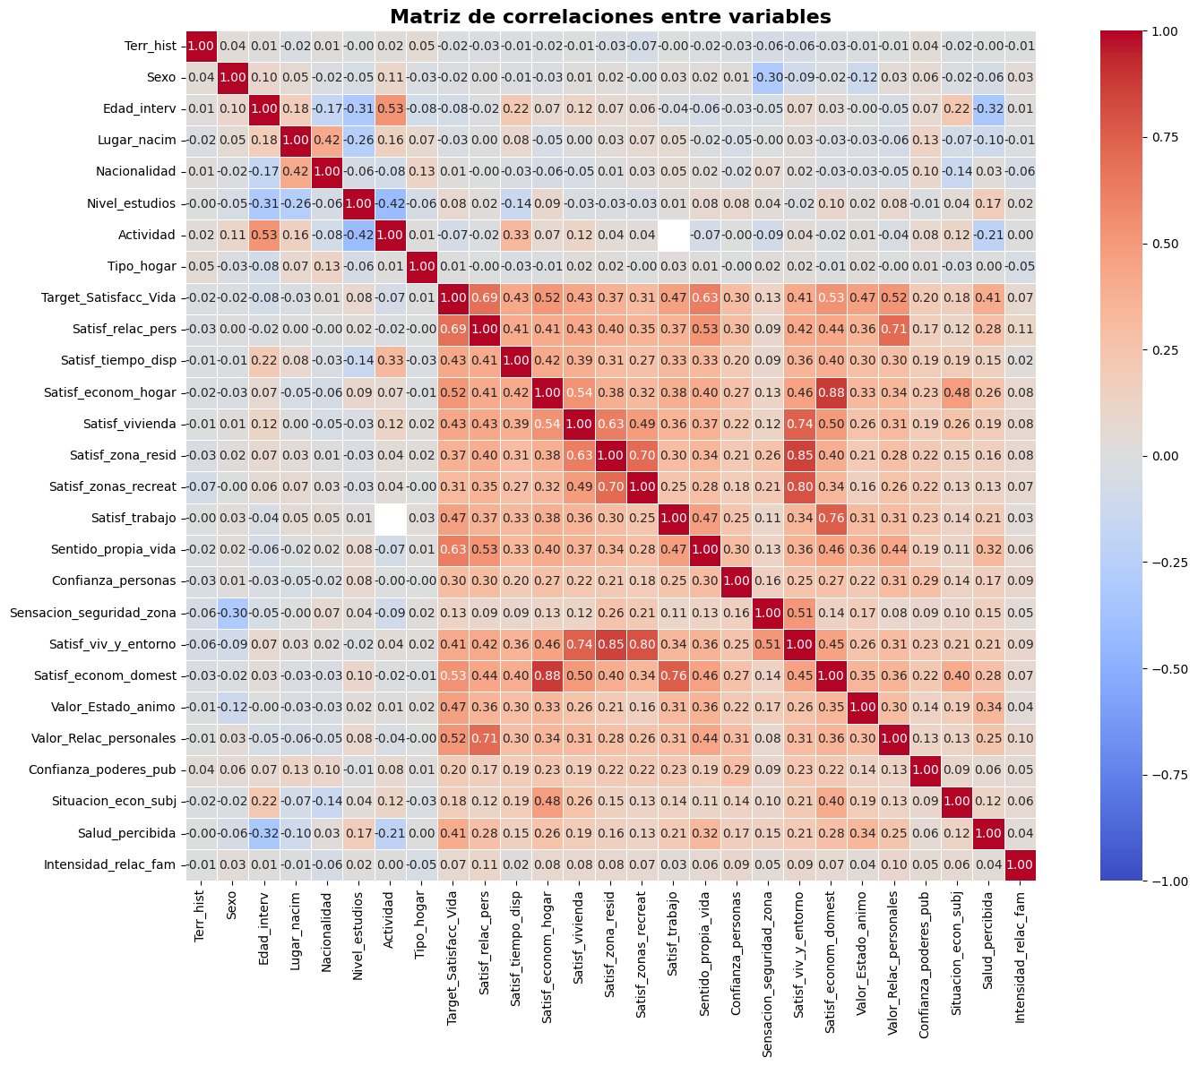
5. Selección de Variables para el Modelo
Paso 1: Análisis de la relación entre todas las variables - Heatmap
Las correlaciones más fuertes se produce entre las variables de valoración: grado de satisfacción con diferentes aspectos de la vida, confianza, estado de ánimo,...
Las variables demográficas presentan menor grado de correlación, lo que refuerza la idea inicial de reservarlas para el análisis posterior.
¿Podemos Predecir la Satisfacción con la Vida? Aplicación de Técnicas de Machine Learning a Datos de Bienestar Personal de Euskadi

Slide 10
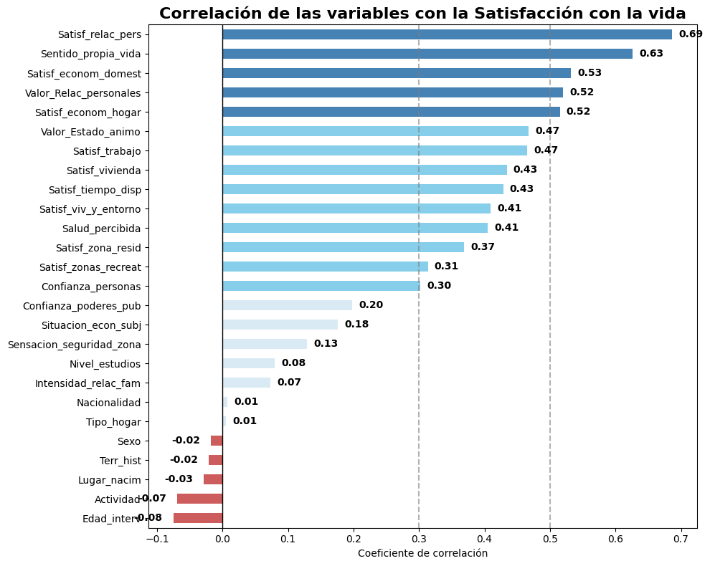
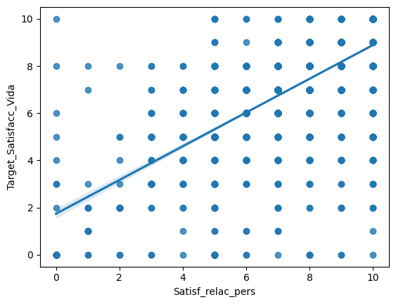
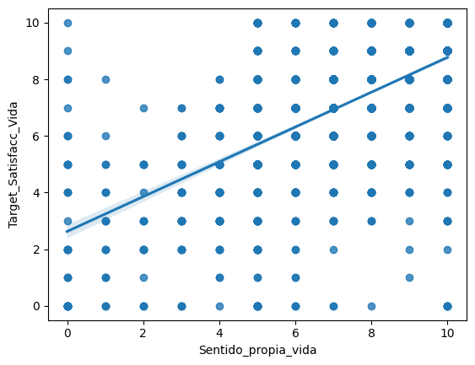
ANÁLISIS DE LA RELACIÓN DE LA TARGET (SATISFACCIÓN GENERAL CON LA VIDA) CON EL RESTO DE VARIABLES
5. Selección de Variables para el Modelo (ii)
Paso 2: Análisis de la relación de la target con el resto de variables
¿Podemos Predecir la Satisfacción con la Vida? Aplicación de Técnicas de Machine Learning a Datos de Bienestar Personal de Euskadi

Slide 11
5. Selección de Variables para el Modelo (iii)
Paso 3: Selección final de las variables a incluir en el modelo
VARIABLES CONSIDERADAS PARA LA CONSTRUCCIÓN DEL MODELO:
1. AQUELLAS QUE MANTIENEN MAYOR CORRELACIÓN CON LA TARGET (< 0.30): Satisf_relac_pers (0,69)Sentido_propia_vida (0,63)Satisf_econom_domest (0,53)Valor_Estado_animo (0,47)Satisf_trabajo (0,47)Satisf_vivienda (0,43)Satisf_tiempo_disp (0,43)Satisf_viv_y_entorno (0,41)Salud_percibida (0,41)Confianza_personas (0,30)
2. AQUELLAS CON CORRELACIÓN POR DEBAJO DE 0.30, PERO APORTAN INFORMACIÓN COMPLEMENTARIA: Confianza_poderes_pub (0,20)
VARIABLES NO CONSIDERADAS PARA LA CONSTRUCCIÓN DEL MODELO:
1. VARIABLES CON CORRELACIÓN ELEVADA (>0,30) QUE SE DEJAN MOMENTANEAMENTE FUERA POR ELEVADO CORRELACIÓN CON VARIABLES YA INCLUIDAS:Valor_Relac_personales (0,52) (Corr alta con Satisf_relac_pers (0,71))Satisf_econom_hogar (0,52) (Corr alta con Satisf_econom_domest (0,88))Satisf_zona_resid (0,37) (Corr alta con Satisf_vivienda_y_entorno (0,8) y Satisf_zonas_recreat (0,7))Satisf_zonas_recreat (0,31) (Corr alta con Satisf_vivienda_y_entorno ( 0,80) y Satisf_zona_resid (0,70))
2 VARIABLES CON CORRELACIÓN POR DEBAJO DE 0,3 QUE NO APORTEN INFORMACIÓN DIFERENCIAL:Situacion_econ_subj (0.18)Sensacion_seguridad_zona (0,08)
¿Podemos Predecir la Satisfacción con la Vida? Aplicación de Técnicas de Machine Learning a Datos de Bienestar Personal de Euskadi

Slide 12
5. Selección de Variables para el Modelo (iii)
Paso 3: Selección final de las variables a incluir en el modelo
Sentido de la propia vida
Economía familiar
Relaciones personales
Confianza en las personas
TARGET: Satisfacción General con la Vida
Vivienda y entorno residencial
Confianza en las instituciones
Tiempo disponible
Salud percibida
¡! NOTA: FINALMENTE LA VARIABLE SATISF_TRABAJO NO SE INCLUYE EN EL MODELO POR ELEVADO NÚMERO DE NULOS (> 50%) Y DIFICULTAD PARA ENCONTRAR UNA FÓRMULA ADECUADA PARA SU UTILIZACIÓN
¿Podemos Predecir la Satisfacción con la Vida? Aplicación de Técnicas de Machine Learning a Datos de Bienestar Personal de Euskadi

Slide 13
6. Entrenamiento de los modelos
Modelos Supervisados:
1. Regresión Lineal v1 : con variables demográficas
2. Regresión Lineal v2: sin variables demográficas
3. ¿Decision Tree Regressor?
4. ¿Random Forest Regressor?
Modelo No Supervisado:
5. Clustering (kmeans)
¿Podemos Predecir la Satisfacción con la Vida? Aplicación de Técnicas de Machine Learning a Datos de Bienestar Personal de Euskadi

Slide 14
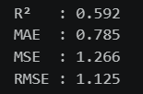
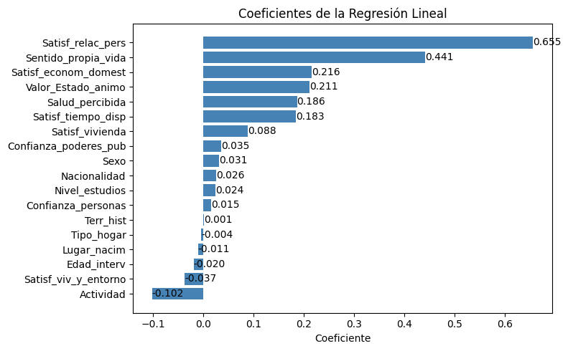
6. Entrenamiento de los modelos (ii)
1. Regresión Lineal v1 : con variables demográficas
Los resultados indican que el modelo es capaz de explicar aproximadamente el 59,2% de la variabilidad observada en la satisfacción con la vida. Además, el error medio de predicción es inferior a un punto en una escala de satisfacción de 0 a 10, lo que puede considerarse un nivel de precisión razonable para un fenómeno complejo y subjetivo como el bienestar personal.
Pese a esto, vamos a valorar hasta qué punto la inclusión de variables demográficas aporta una mejora significativa en la capacidad predictiva. El valor del coeficiente parece indicar que las variables demográficas tienen escaso peso en la definición del bienestar de las personas.
¿Podemos Predecir la Satisfacción con la Vida? Aplicación de Técnicas de Machine Learning a Datos de Bienestar Personal de Euskadi

Slide 15
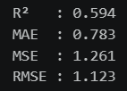
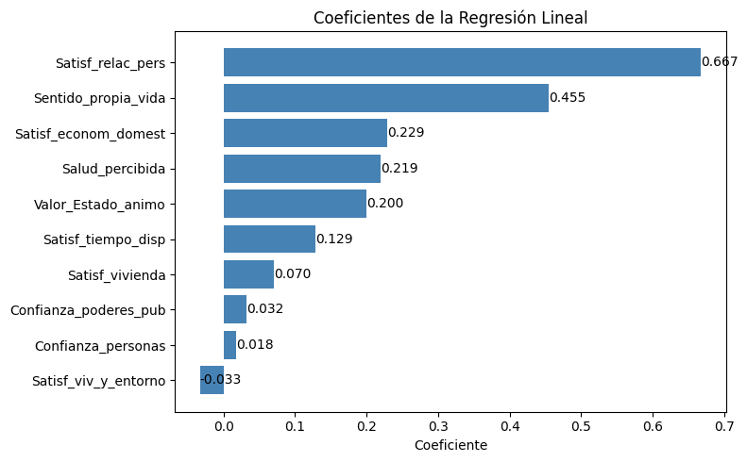
6. Entrenamiento de los modelos (iii)
2. Regresión Lineal v2 : sin variables demográficas
Los resultados muestran una ligera mejora en todas las métricas de evaluación al excluir las variables demográficas (R² = 0,594 frente a 0,592; MAE = 0,783 frente a 0,785; MSE = 1,261 frente a 1,266; RMSE = 1,123 frente a 1,125).
Por ello, decido construir el resto de modelos utilizando únicamente las variables de bienestar seleccionadas.
¿Podemos Predecir la Satisfacción con la Vida? Aplicación de Técnicas de Machine Learning a Datos de Bienestar Personal de Euskadi

Slide 16
¡GRACIAS POR VUESTRA ATENCIÓN!
DEMOGRAFÍA DE EUSKADI: ANÁLISIS DE PARÁMETROS BÁSICOS y EVOLUCIÓN RECIENTE

